Slide 1
Introducción a la Estructura de Datos
Las estructuras de datos son la forma en la que se organizan y almacenan los datos en un sistema informático. Comprender estas estructuras es fundamental para desarrollar algoritmos eficientes y aplicaciones robustas.
by Lady Marieliza Espinoza T.

Slide 2
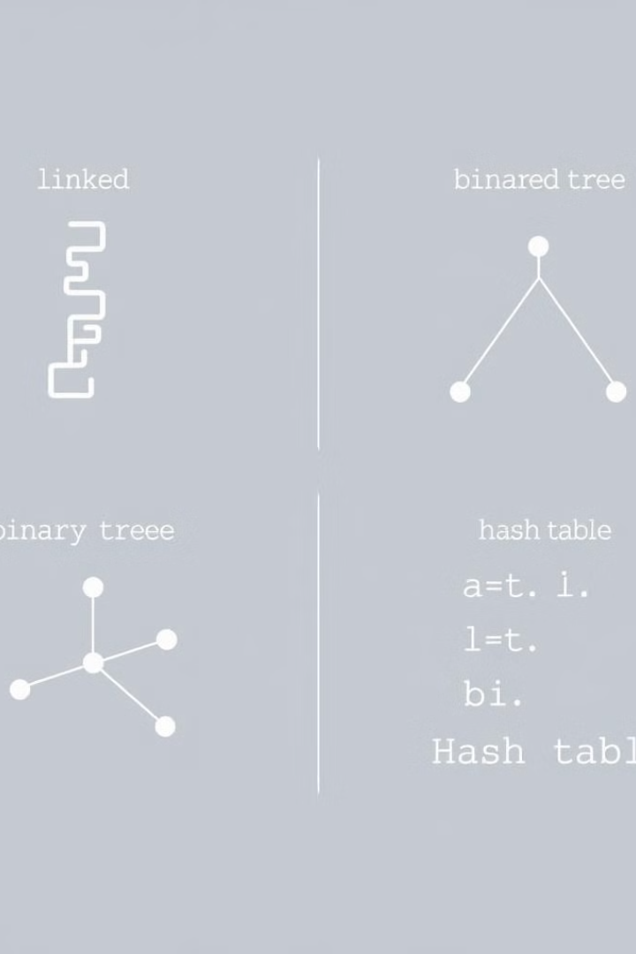
¿Qué son las Estructuras de Datos?
1
Colecciones Organizadas
2
Operaciones Específicas
Las estructuras de datos son formas de agrupar y relacionar datos de manera lógica y eficiente.
Cada estructura de datos permite realizar operaciones particulares como búsqueda, inserción, eliminación y ordenamiento.
3
Eficiencia Computacional
La elección adecuada de la estructura de datos impacta directamente en el rendimiento de los algoritmos.

Slide 3
Tipos de Estructuras de Datos
Lineales
No Lineales
Especializadas
Arreglos, listas enlazadas, pilas, colas
Árboles, grafos, tablas hash
Heaps, árboles de búsqueda, listas de prioridad

Slide 4
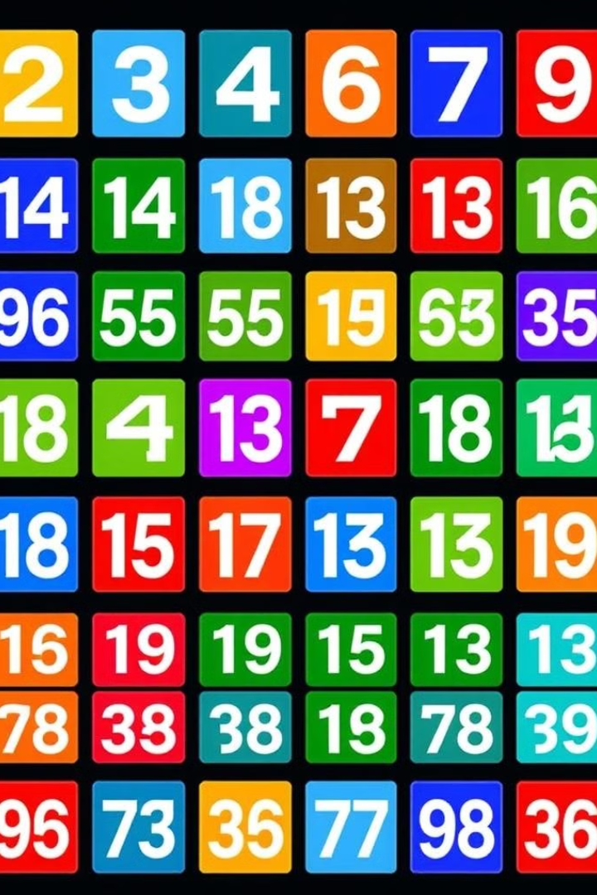
Arreglos
Almacenamiento Contiguo
Acceso Rápido
Se puede acceder a cualquier elemento en tiempo constante mediante su índice.
Los elementos se almacenan en posiciones de memoria consecutivas.
Tamaño Fijo
Uso Eficiente
El tamaño del arreglo se define al crearlo y no se puede modificar.
Los arreglos se usan cuando se conoce de antemano el número de elementos.

Slide 5
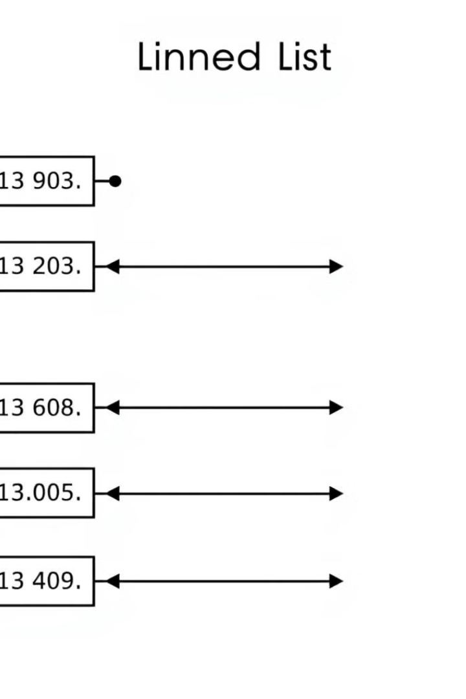
Listas Enlazadas
1
Nodos
Cada elemento contiene un valor y un puntero al siguiente nodo.
2
Flexibilidad
El tamaño puede crecer o disminuir dinámicamente a medida que se agregan o eliminan nodos.
3
Operaciones
Inserción y eliminación eficientes, pero acceso secuencial más lento que en arreglos.

Slide 6
Pilas
Push
Agregar un elemento al tope de la pila.
Pop
Eliminar el elemento en el tope de la pila.
Peek
Consultar el elemento en el tope sin eliminarlo.

Slide 7
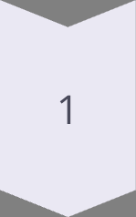
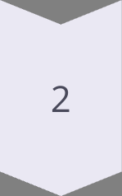
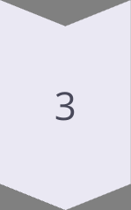
Colas
Inserción
Los elementos se agregan al final de la cola.
Eliminación
Los elementos se eliminan del principio de la cola.
FIFO
First In, First Out: el primer elemento en entrar es el primero en salir.

Slide 8
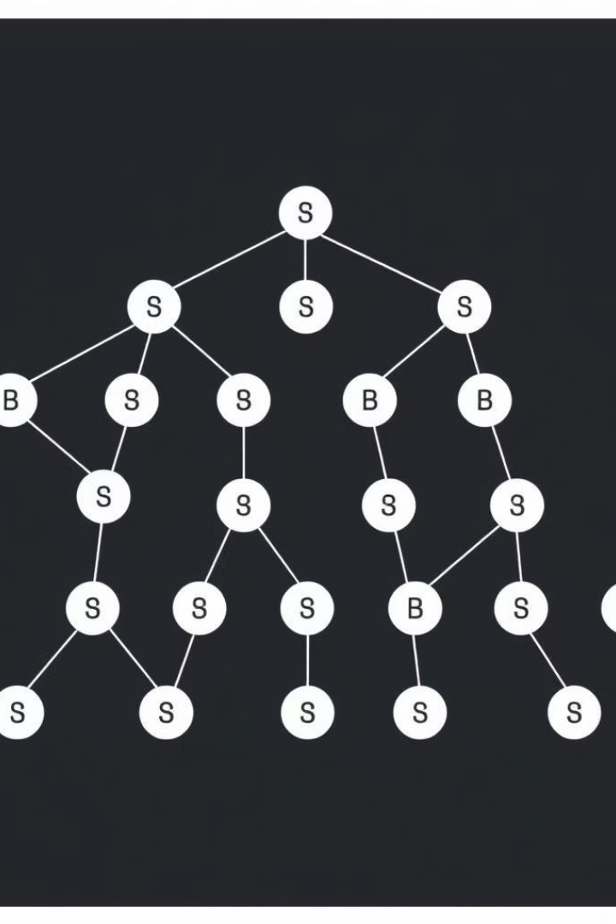
Árboles
1
Estructura Jerárquica
2
Búsqueda Eficiente
Operaciones de búsqueda, inserción y eliminación rápidas.
Los árboles modelan relaciones padre-hijo entre elementos.
3
Aplicaciones Diversas
Utilizados en sistemas de archivos, índices de bases de datos, entre otros.

Slide 9
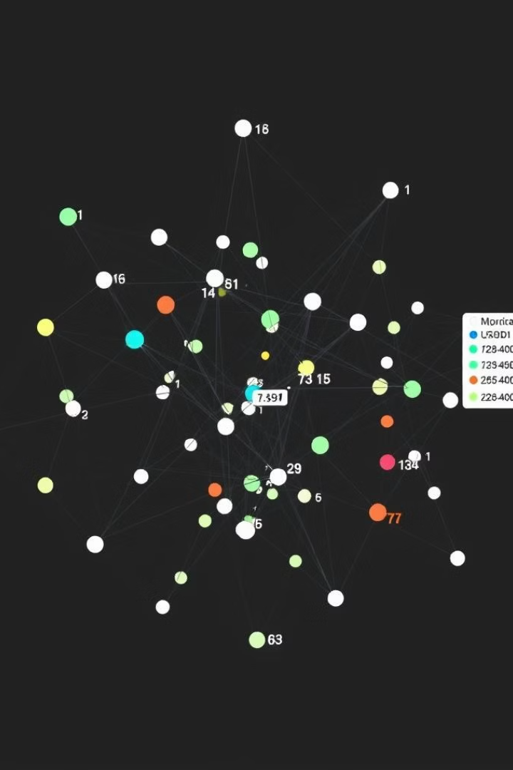
Grafos
Nodos
Representan entidades
Aristas
Representan relaciones entre entidades
Aplicaciones
Rutas de transporte, redes sociales, sistemas de recomendación

Slide 10
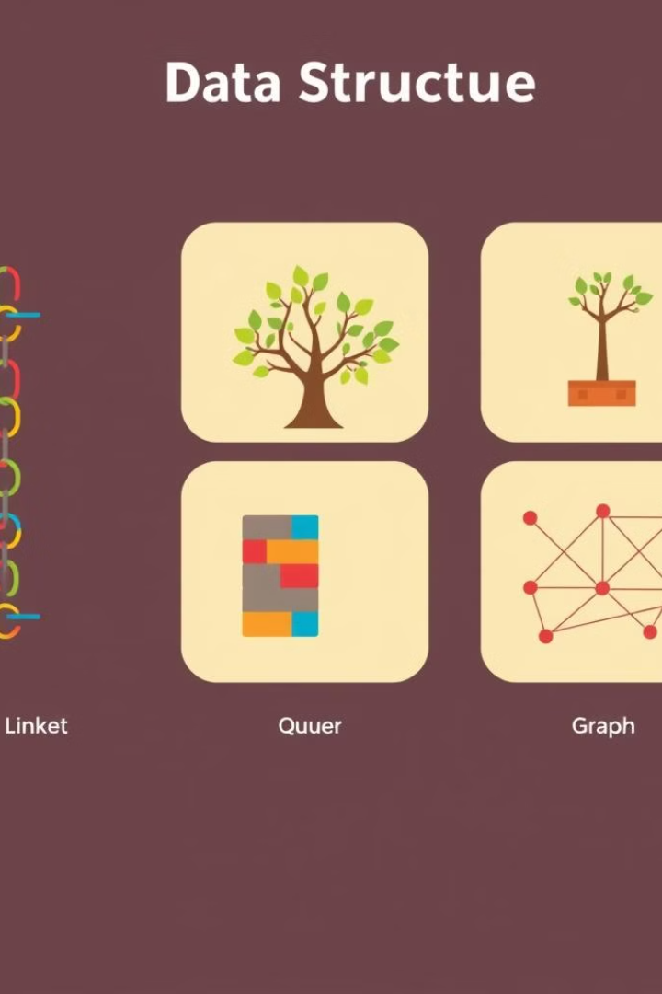
Conclusión y Resumen
Las estructuras de datos son la base fundamental para desarrollar algoritmos eficientes y aplicaciones robustas. Cada tipo de estructura tiene características y aplicaciones específicas que deben considerarse al diseñar soluciones informáticas.

